Slide 1
Openwrt-Ubus Introduction
Frank
2022.May

Slide 2
Openwrt-Ubus
The Ubus
Ubus flow chart
Ubus cmd table
Ubus example

Slide 3

The Ubus
Ubus
為openwrt平台開發中的行程間通訊提供了一個通用的框架。它讓行程間通信的實現變得非常簡單。
實現的基礎是unix socket，即本地socket，它相對於用於網絡通信的inet socket更高效，更具可靠性。
是由init.d中所啟動的，並優先於network
專為行程間通訊所設計之框架，不適合傳遞大量的資料。

Slide 4
The Ubus
Ubus 註冊
提供註冊物件(object)與方法(method)供其他實體調用
調用其他應用程式所註冊物件之方法
在特定物件上監聽事件
向特定物件發送事件訊息
物件(object)與方法(method)
Ubus將訊息分為物件與方法
一個物件中包含多種方法，以及有其各自的命名
在使用時指定好要對調用的物件與方法名稱

Slide 5
Ubus Socket
Socket 流程
建立一Server(ubusd)綁定到一本地文件
建立多個Client連接至Server
Client和Server相互發送訊息
Clinet和Server收到訊息後做對應的處理
Server
(ubusd)
message
connect
message
connect
message
connect
Ubus client1
Ubus client2
Ubus client3

Slide 6
Ubus Socket
Subscriber/notify
客戶端需要向服務器註冊收到特定消息時的處理方法。當服務器在狀態發生改變時會通過ubus來通知給客戶端。
Server
(ubusd)
connect
connect
subscribe
message
notify
message
connect
Ubus client1
Ubus client2
Ubus client3

Slide 7
Ubus message
method1
method2
method3
.
.
.
object:
method registration
client
connect
Server
(ubusd)
json message

Slide 8
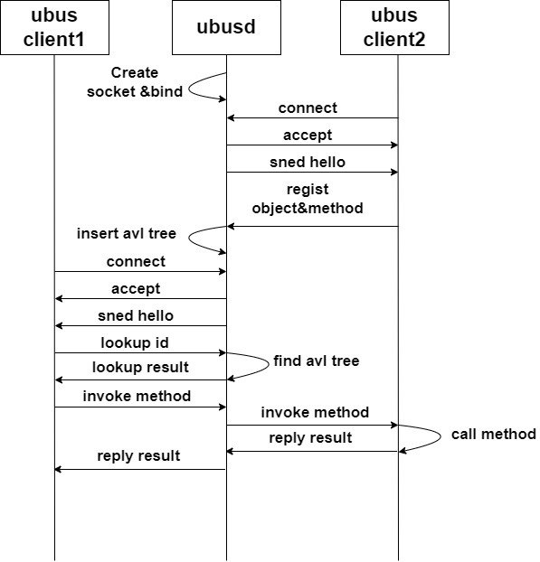
Ubus Flow chart

Slide 9
Ubus example
Server
(ubusd)
message
connect
message
connect
Ubus client1
Ubus network
ubus call network.interface setlanip ‘{ “ip” : ”192.168.0.1” , “mask” : 24 }’
Method1 “getlanip”
Method2 “setlanip”
.
.
.
interface:

Slide 10
Ubus Cmd Table
命令操作：
ubus [<options>] <command> [<arguments…>]
-s <socket>:
Set the unix domain socket to connect to
-t <timeout>:
Set the timeout (in seconds) for a command to complete
-S:
Use simplified output (for scripts)
-v:
More verbose output

Slide 11
Ubus Cmd Table
命令操作：
ubus [<options>] <command> [<arguments…>]
list [<path>]
List objects
call <path> <method> [<message>]
Call an object method
listen [<path>...]
Listen for events
send <type> [<message>]
Send an event
wait_for <object> [<object>...]
Wait for multiple objects to appear on ubus

Slide 12
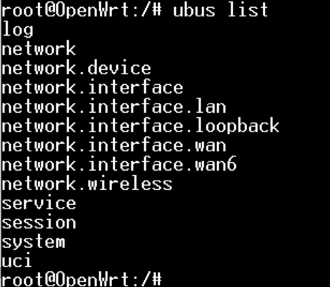
Ubus Cmd Example
命令操作 list ：
ubus list

Slide 13
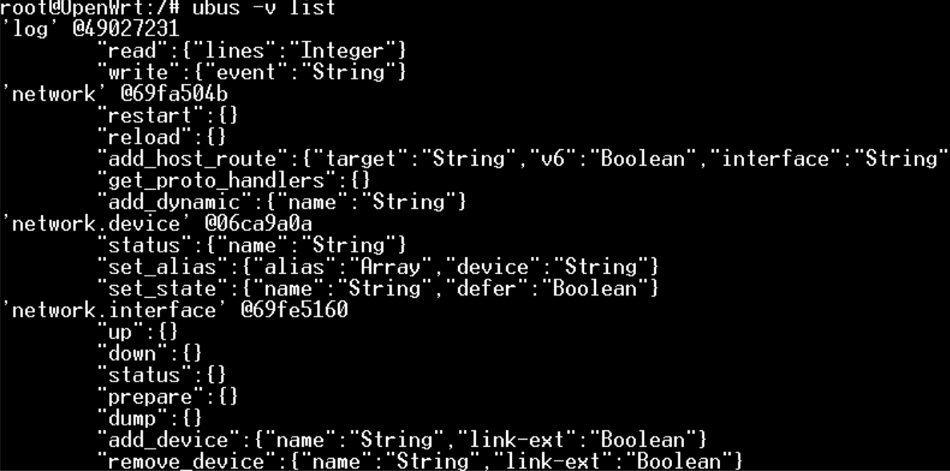
Ubus Cmd Example
命令操作 –v list ：
ubus –v list

Slide 14
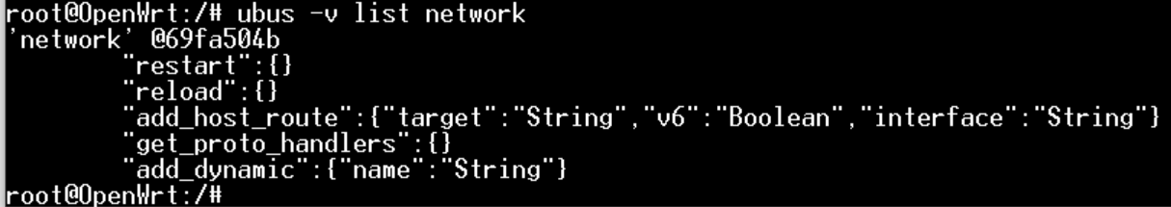
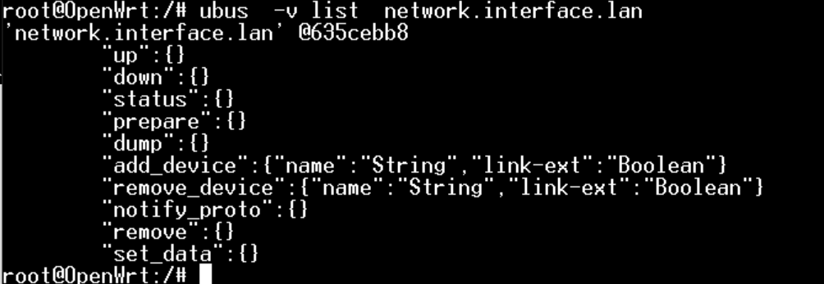
Ubus Cmd Example
命令操作 –v list object ：
ubus –v list network
ubus -v list network.interface.lan

Slide 15
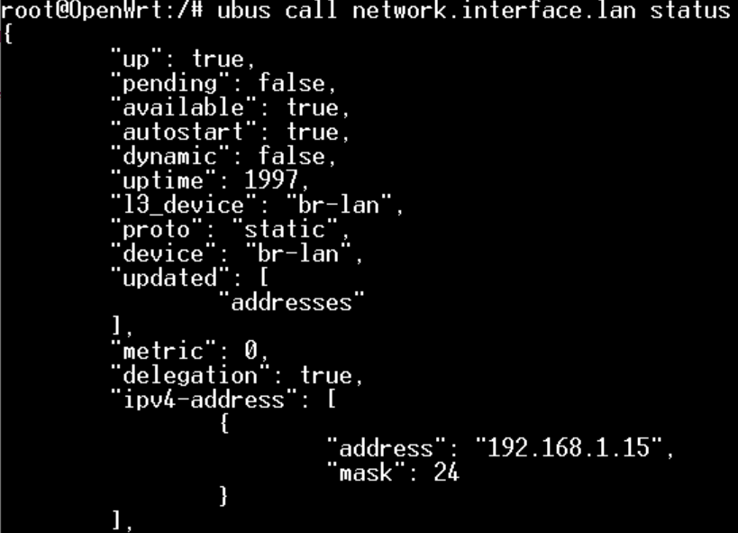
Ubus Cmd Example
命令操作 call：
ubus call network.interface.lan status

Slide 16
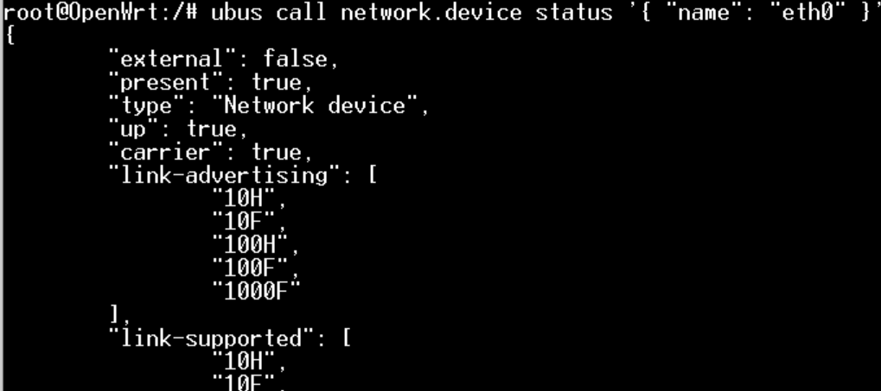
Ubus Cmd Example
命令操作 call：
ubus call network.device status '{ "name": "eth0" }'

Slide 17
Ubus Cmd Example
命令操作 send：
ubus send foo '{ "bar": "baz" }'

Slide 18
Ubus develop
Ubus是依賴於libubox的模組
Libubox
libubox是openwrt中的一個基礎函式庫，有很多應用是基於libubox開發的，如uhttpd,netifd,ubusd等。
libubox主要提供以下兩種功能
提供一套基於事件驅動的機制；
提供多種開發支持介面
List、AVL tree、md5、json等。
使用libubox開發的好處有如下幾點：
可以使程式基於事件驅動，從而可實現在單執行緒中處理多個任務；
基於libubox提供的API可以加快開發進度，提高程式的穩定性
Reference: https://www.796t.com/article.php?id=206659

Slide 19
Ubus develop
uloop
屬於Libubox，運用epoll來做事件的管理，有三個功能：
文件描述符觸發事件的監控
timeout定時器處理
當前行程的行進程的維護
Blob
屬於Libubox，運用來處理訊息的傳遞格式與封裝。
Reference: http://lirobo.blogspot.com/2014/07/libubox-uloop.html

Slide 20
Ubus C API
funtion | 說明
ubus_connect | 連接指定的路徑，創建並返回路徑所代表的ubus上下文
ubus_add_uloop | 把ubus連接註冊到epoll之中
ubus_add_object | 將物件加入的ubus空間中，即客戶端可以訪問物件
ubus_invoke | 調用物件的方法
ubus_lookup | 查找物件，參數path為物件的路徑，如果為空則查找所有的物件。
ubus_lookup_id | 查找物件的id，並將id參數在指標中返回
Reference: https://www.codeleading.com/article/32344811997/
https://blog.csdn.net/u011551613/article/details/104948083

Slide 21
Ubus C API
funtion | 說明
ubus_register_subscriber | 增加訂閱通知
ubus_register_event_handler | 註冊事件處理的標頭
ubus_notify | 給物件所有的訂閱者發送通知
ubus_send_reply | 執行完成方法調用後發送回應
ubus_send_event | 發送事件消息
Reference: https://www.codeleading.com/article/32344811997/
https://blog.csdn.net/u011551613/article/details/104948083

Slide 22
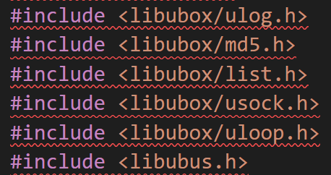
Ubus Example
Reference: https://www.jianshu.com/p/49893bd20980

Slide 23
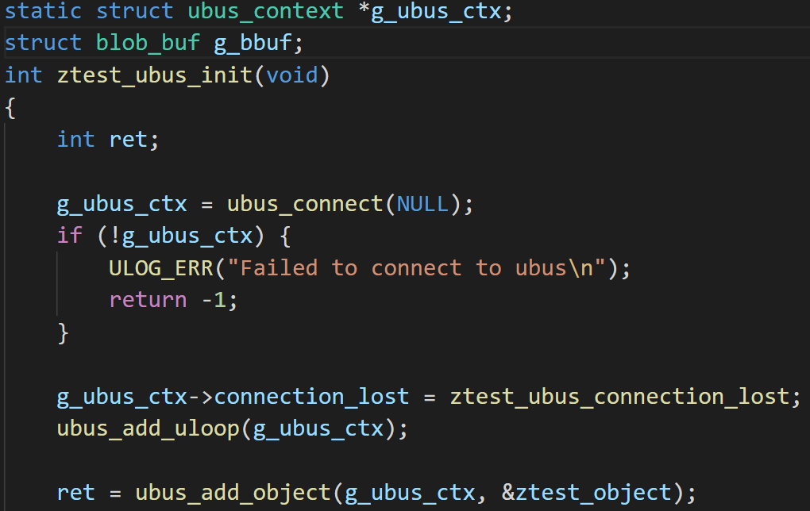
Ubus Example
Ubus & blob(message) context
Connect to ubus
Add ubus to epoll
Add object to ubus
Reference: https://www.jianshu.com/p/49893bd20980

Slide 24
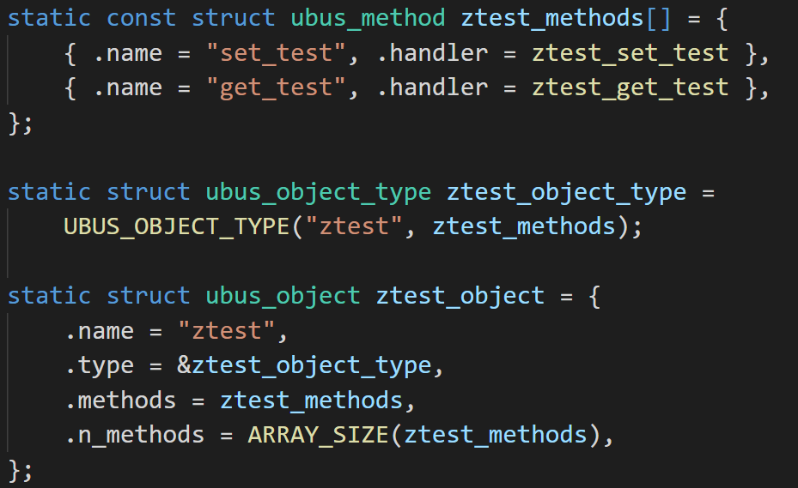
Ubus add object
Method name and handler funtion
Object type and method
object name ,type, method and method count
Reference: https://www.jianshu.com/p/49893bd20980

Slide 25
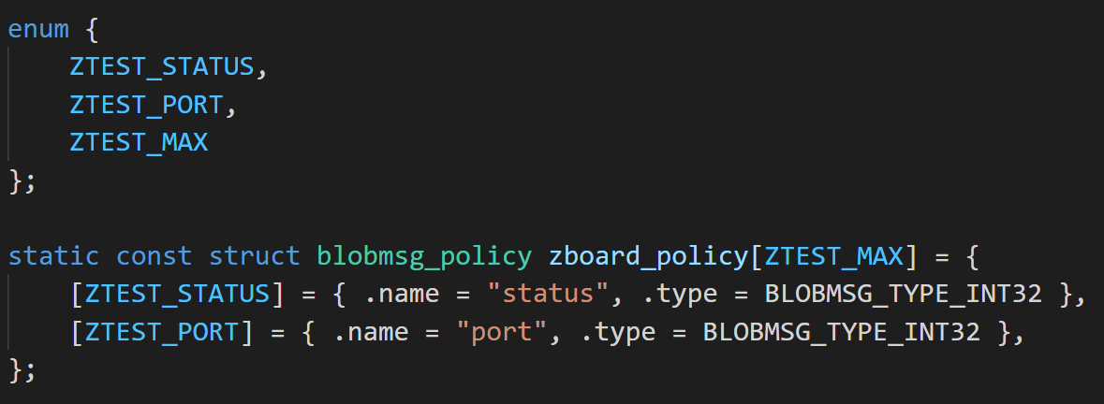
Ubus add object
Object name , type
Reference: https://www.jianshu.com/p/49893bd20980

Slide 26
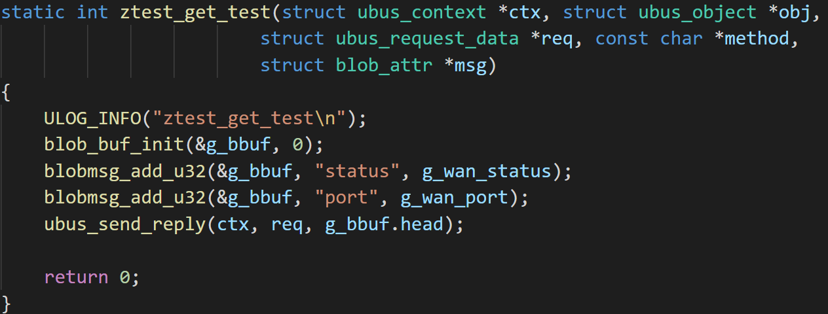
Ubus method
Init message
Add message and reply
Reference: https://www.jianshu.com/p/49893bd20980

Slide 27
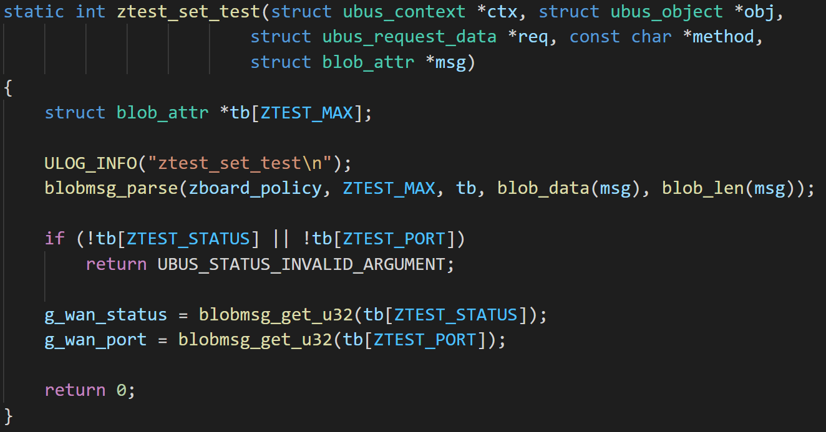
Ubus method
Parse call message
Change event value
Reference: https://www.jianshu.com/p/49893bd20980

Slide 28
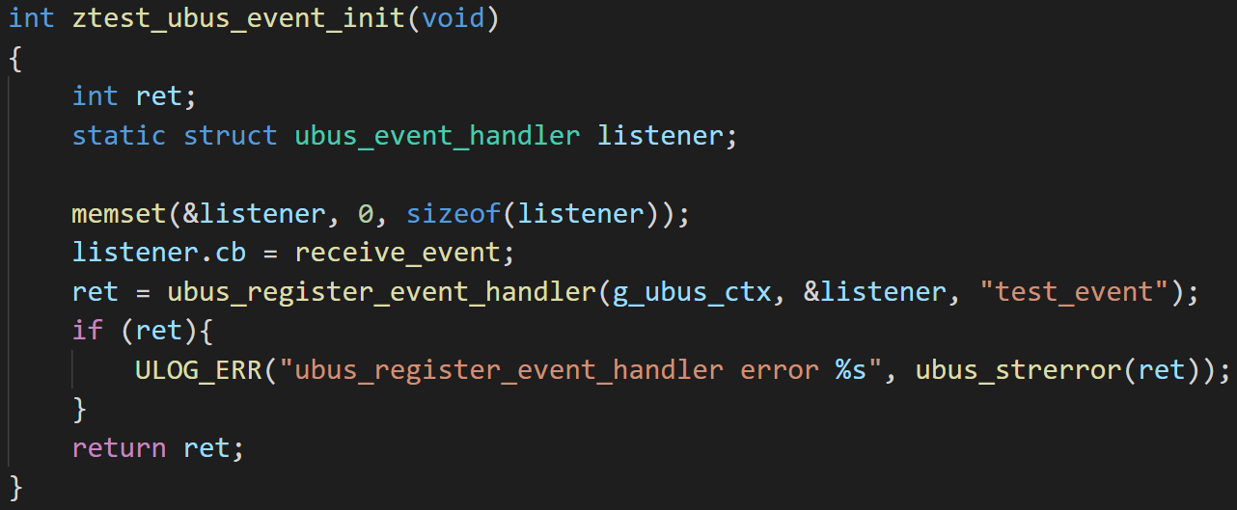
Ubus receive event
Listen to ubus event variable
Register new event & listen
Reference: https://www.jianshu.com/p/49893bd20980

Slide 29
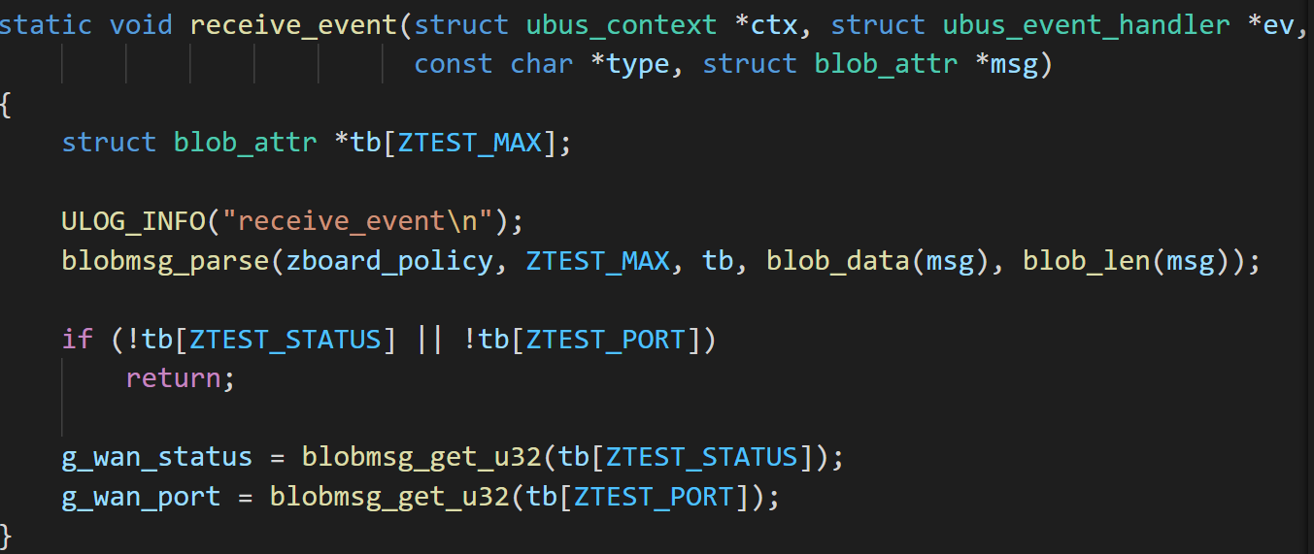
Ubus receive event
Parse call event message
Change event value
Reference: https://www.jianshu.com/p/49893bd20980

Slide 30
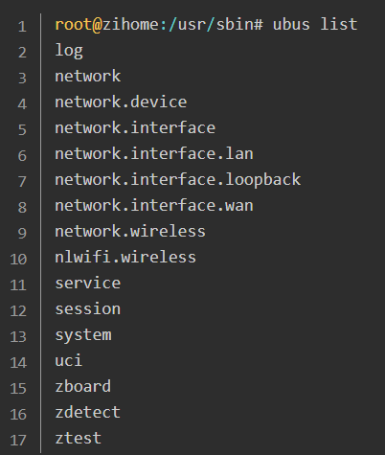
Ubus example result
Reference: https://www.jianshu.com/p/49893bd20980

Slide 31
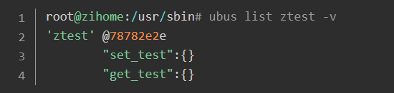
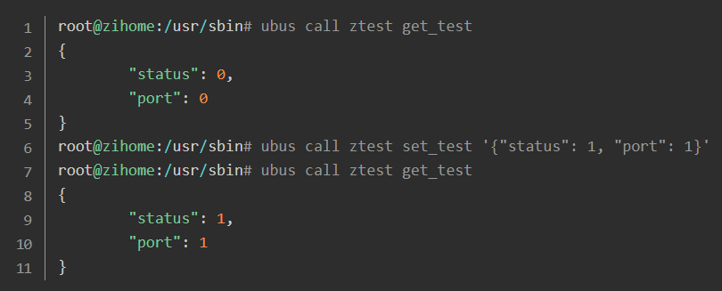
Ubus example result
Reference: https://www.jianshu.com/p/49893bd20980

Slide 32
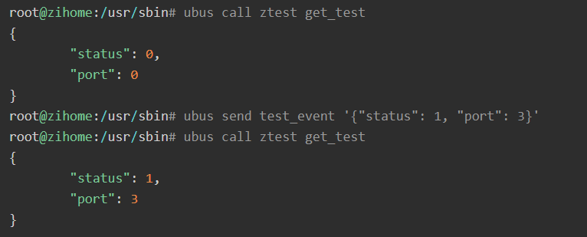
Ubus example result
Reference: https://www.jianshu.com/p/49893bd20980

Slide 33
Reference
https://openwrt.org/docs/guide-developer/ubus/network
https://openwrt.org/zh/docs/techref/ubus
https://blog.51cto.com/u_3078781/3286876
https://blog.csdn.net/jasonchen_gbd/article/details/45627967
https://blog.csdn.net/midaszhk/article/details/90633721
https://blog.csdn.net/jasonchen_gbd/article/details/46055885
https://blog.csdn.net/liangdsing/article/details/53201410
https://blog.csdn.net/flexman09/article/details/51742186
https://blog.csdn.net/zxygww/article/details/51240205
https://blog.csdn.net/u011551613/article/details/104948083
https://blog.csdn.net/iampisfan/article/details/78107903
https://download.csdn.net/download/wind0419/8775593
https://www.twblogs.net/a/5b96e9db2b717750bda7535b
https://www.twblogs.net/a/5ed3034afc566dbc86d03acd
https://www.codeleading.com/article/32344811997/
https://www.codeleading.com/article/574589884/
https://www.cxyzjd.com/article/jasonchen_gbd/45627967
https://www.cnblogs.com/cxt-janson/p/11532158.html
https://bryceknowhow.blogspot.com/2017/02/openwrt-ubusinter-process-communication.html
http://lirobo.blogspot.com/2014/07/libubox-uloop.html
https://www.796t.com/article.php?id=206659
http://blog.gitdns.org/2016/11/30/libubox/
https://www.codeprj.com/zh/blog/aff77e1.html
https://www.jianshu.com/p/49893bd20980
Example sourece:
https://github.com/creatorly/TestCode
https://lxr.openwrt.org/source/ubus/examples/

